Slide 2
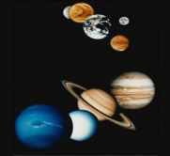
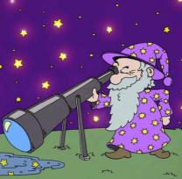
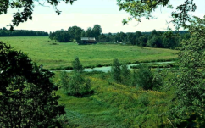
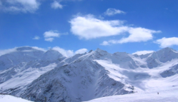
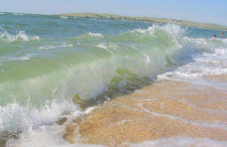
Выберите тест
Планеты солнечной системы
Звёздное небо
Равнины и горы России
Моря, реки и озёра России

Slide 3
Планеты солнечной системы
1.Планеты Солнечной системы изучают…
1) географы
3) химики
2) астрономы
4) физики
2. Вокруг Солнца вращаются планеты. Их …
1) 7
2) 9
3) 11
3. Плутон – это…
1) самая большая планета Солнечной системы;
2) самая маленькая планета Солнечной системы;
3) планета, равная по величине планете Земля.

Slide 4
4.Есть ли у Земли естественные спутники?
1) есть, один;
2) нет;
3) есть, два.
5.Какая планета названа в честь римского
бога войны?
1) Плутон;
2) Марс;
3) Нептун;
4) Сатурн.

Slide 5
Звёздное небо
1.Галактика, в которой мы живём,
называется…
1) Туманность Андромеды;
2) Большое Магелланово облако;
3) Млечный путь.
2.Звезда – это…
1) раскалённый газовый шар;
2) холодный шар, состоящий из твёрдых веществ.
3. Созвездие – это…
1) группа звёзд, изменяющие свои очертания;
2) группа звёзд, не изменяющие свои очертания.

Slide 6
4. Звезда Сириус находится в созвездии…
1) Скорпион;
3) Большая Медведица;
2) Большой Пёс;
4) Телец.
5. Полярная звезда всегда находится на …
1) юге;
3) севере;
2) западе;
4) востоке.
6. Самые яркие звёзды имеют … цвет:
1) красный;
3) жёлтый;
2) голубой;
4) белый.

Slide 7
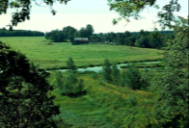
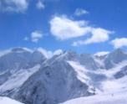
Равнины и горы России
1.Наш город расположен на…
1) Средне - Сибирском плоскогорье;
2) Восточно – Европейской равнине;
3) Западно – Сибирской равнине.
2.Каменным поясом земли называли..
1) вулканы Камчатки;
2) Кавказские горы;
3) Уральские горы.
3. Самые высокие горы России – это…
1) Саяны;
3) Кавказские горы;
2) Алтай;
4) вулканы Камчатки.

Slide 8
4. Восточно – Европейская равнина
– это…
1) холмистая равнина;
2) плоская равнина.
5. В список Всемирного наследия
включены…
1) вулканы Камчатки;
2) Саяны;
3) Алтай.
6. Ильменский заповедник расположен…
1) на Кавказе;
2) в Саянах;
3) на Урале.

Slide 9
Моря, озёра и реки
России
Самое большое по площади озеро
России – это…
1) Онежское;
2) Байкал;
3) Каспийское.
2.Река, впадающая в Каспийское море,
- это …
1) Дон;
2) Волга;
3) Кама.

Slide 10
3. Река, соединяющая озеро Байкал с
Северным Ледовитым океаном, - это …
1) Енисей;
2) Обь;
3) Лена.
4. Самая длинная река России – это …
1) Волга;
2) Лена;
3) Обь;
4) Енисей.
5. Моря Атлантического океана на
территории России – это…
1) Японское море;
3) Чёрное море;
2) Балтийское море;
4) Каспийское море.
6. В Список Всемирного наследия внесено…
1) Белое море;
2) озеро Байкал;
3) Ладожское озеро.

Slide 11
Интернет - источники
http://anekdotov.net/pic/caricatura3/zhigadlo15348.jpg гном астроном
http://kak-i-pochemu.ru/pochemu-vse-planety-vyglyadyat-neodinakovo.html планеты солнечной системы
http://img-novosib.fotki.yandex.ru/get/3103/uvaeva1975.0/0_29e9_3e049961_XL равнина
http://uaprom-image.s3.amazonaws.com/946587_w640_h640_voda1.jpg морские волны

